Slide 1
11/06/2012
P-SuperB
Status Trento
Gian-Franco Dalla Betta
DISI, Università di Trento
INFN – Padova, Gruppo Collegato di Trento
Tel.: 0461283904, e-mail: dallabe@disi.unitn.it

Slide 2
11/06/2012
Status attività
Fatto:
Sottomesso layout per lotto di rivelatori a pixel planari
per integrazione verticale con Superpix1 a TMICRO
Caratterizzata sensibilità bordo per strutture planari
con bordo attivo
Da fare:
Studi di danno da radiazione su strutture planari
con bordo attivo
Completamento disegno per lotto rivelatori a pixel planari
con bordo attivo per integrazione verticale con Superpix1
a TMICRO (fabbricazione a FBK nel 2013)
Fondi 2012: ok

Slide 3
Wafer layout
11/06/2012

Slide 4
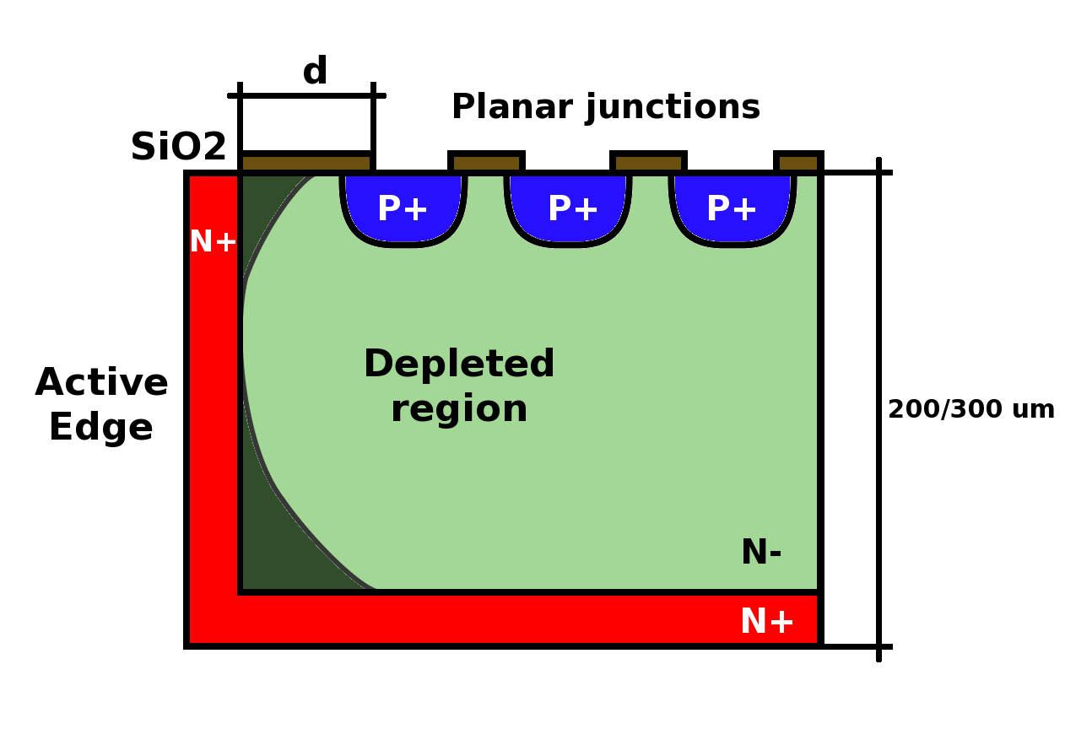
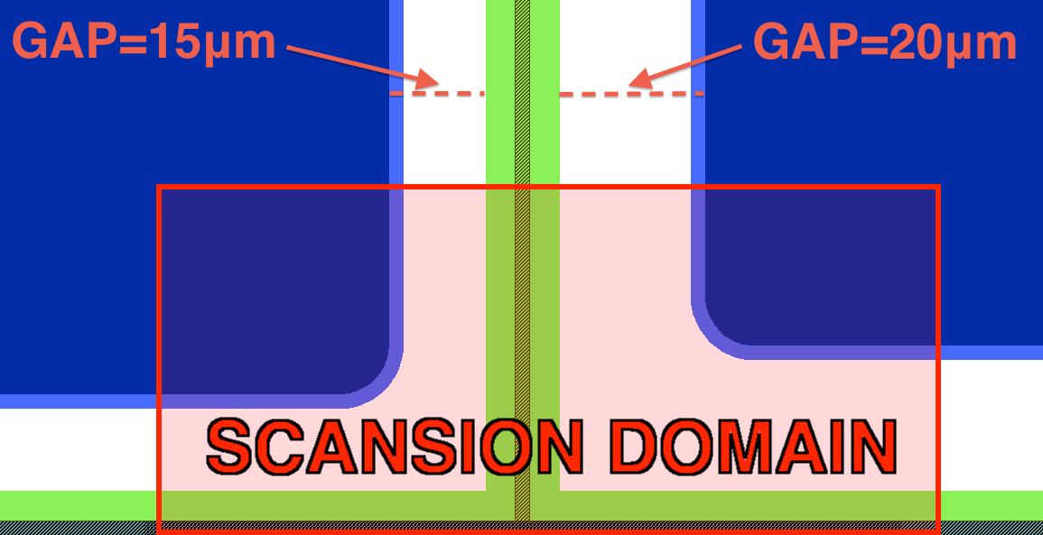
Test active edge
11/06/2012

Slide 5
11/06/2012
Previsione budget 2013
Budget “congelato” presso FBK per fabbricazione lotto rivelatori planari con bordo attivo
Alla ripresa dell’attività, FBK passerà a fette da 6 pollici
Da considerare spesa per substrati:
Ipotesi 1: substrati epitassiali
Ipotesi 2: substrati FZ con fette di supporto
(servizio esterno)
Entrambe le opzioni implicano un costo aggiuntivo su consumabili per circa 10kEuro (IVA compresa)

